Slide 1
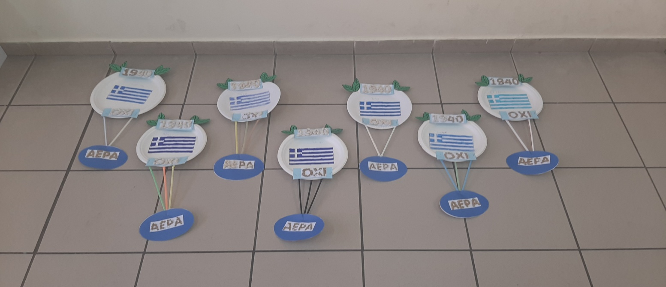
28^{η} Οκτωβρίου 1940
ΑΕΡΑΑΑΑ!!
ΟΧΙ
Οι μαθητές της Β τάξης με αφορμή τον εορτασμό της επετείου του «ΟΧΙ» , με πολύ κέφι , μεράκι και με έναν ιδιαίτερα δικό τους μοναδικό τρόπο δημιουργούν αλεξίπτωτα , που χρησιμοποιούσαν οι στρατιώτες του `40 .
1940
1940

